Slide 1
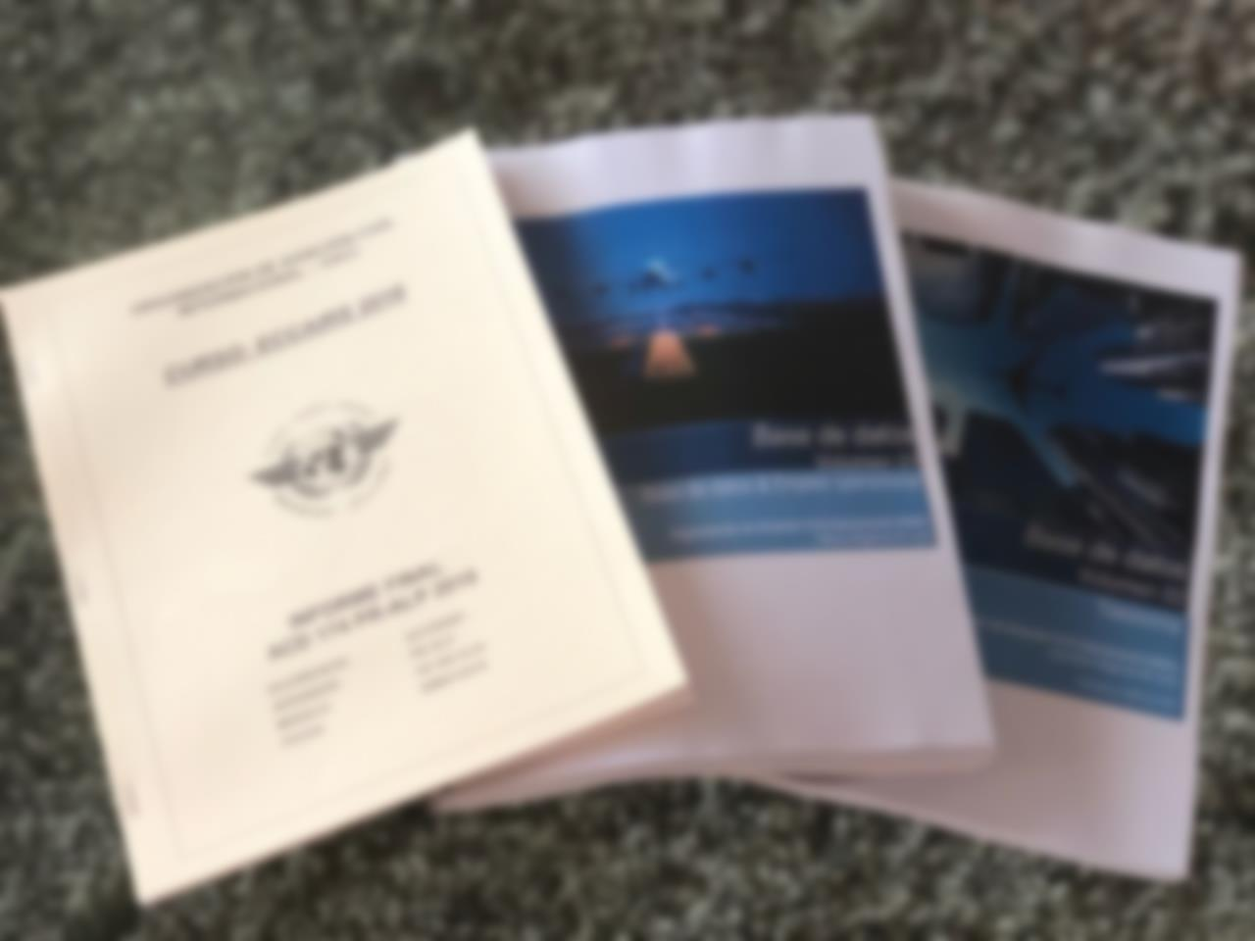

ECCAIRS
European Co-ordination Centre for Accident and Incident Reporting Systems
Enseñanza a distancia
OACI Lima más cerca de usted

Slide 2


Inicio
EaD
Manual 01
Manual 02
Manual 03
Base de datos
Gráficos
Cursos Advanced
SSP
Llegar a la
CIMA
no es fácil
Pero con mucho
TRABAJO
llegamos allá
Ningún País se quede atrás

Slide 3



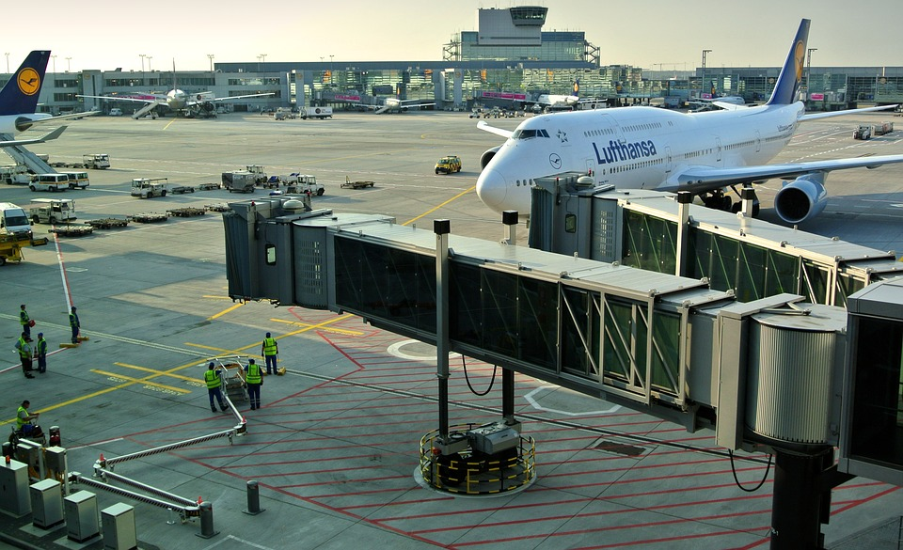

Inicio
EaD
Manual 01
Manual 02
Manual 03
Base de datos
Gráficos
Cursos Advanced
SSP
Agencias de Aviación Civil
Agencias de Investigación
ECCAIRS
Enseñanza a distancia
¿A quién se destina?
Aeropuertos
Proveedores de Servicios de Transito Aéreo

Slide 4

Inicio
EaD
Manual 01
Manual 02
Manual 03
Base de datos
Gráficos
Cursos Advanced
SSP
Costo
Material
$ 0.00
DISPONIBLE
Para consulta
para el Estado
en futuro
ECCAIRS
Posibilidad de
Enseñanza a distancia
Estandarizar
8 %
TODA
de incremento en EI
¿Cuáles son las ventajas?
Región
Presencia de
Disponible en
TUTORES
TODAS
en todo el curso
las plataformas

Slide 5
Inversiones
Posibilidad de
ZERO
8 %
del Estado
de incremento en EI
ECCAIRS
Material
Capacitar
DISPONIBLE
Enseñanza a distancia
TODOS
Para consulta
¿Cuáles son las ventajas?
funcionarios
en futuro
Presencia de
Disponible en
TUTORES
TODAS
en todo el curso
las plataformas

Slide 6

Inicio
EaD
Manual 01
Manual 02
Manual 03
Base de datos
Gráficos
Cursos Advanced
SSP
Estandarización ECCAIRS
Organización de Aviación Civil Internacional
Oficina Regional de Lima
Con el fin de mejorar la seguridad global de la aviación, la Comisión Europea y la Organización de Aviación Civil Internacional han acordado el uso de un repositorio único y de un esquema de categorización común para la información sobre accidentes e incidentes de aviación de todo el mundo.
Una taxonomía común para todo el planeta resulta indispensable para definir temas de seguridad, y permitiría una interpretación compartida sobre estos temas.
El software ECCAIRS resulta útil para la consecución de dicha taxonomía, porque permite el intercambio de información electrónica y la integración entre diferentes organizaciones de diversos países, así como el análisis de los datos de seguridad generados por múltiples fuentes.
Como parte de todo este Sistema, invitamos usted a participar efectivamente de todo este proceso, haciendo consideraciones, proponiendo cambios y ajustes, procurando hacer la entrada de datos con la mayor calidad posible. ¡No te olvides, LA SEGURIDAD OPERACIONAL ES RESPONSABILIDAD DE TODOS!!!
Curso de ECCAIRS 2018

Slide 7

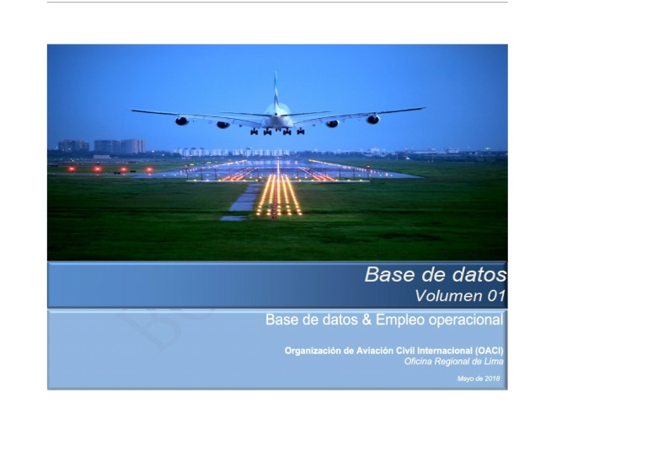


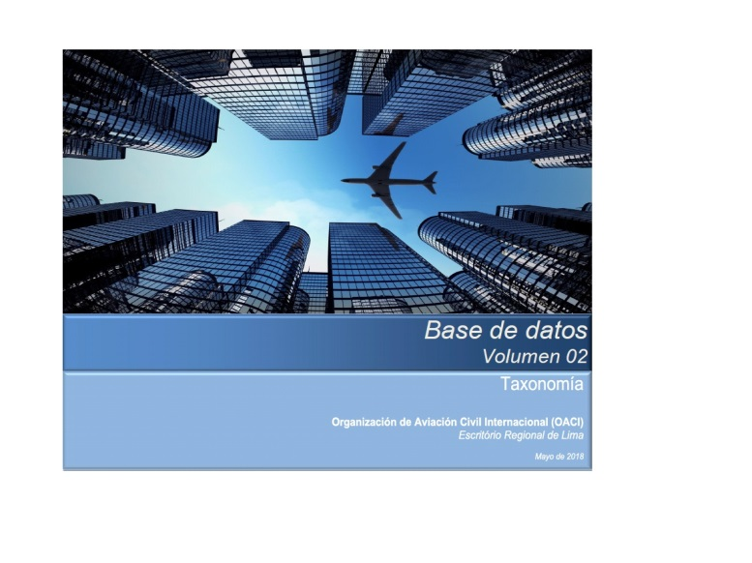
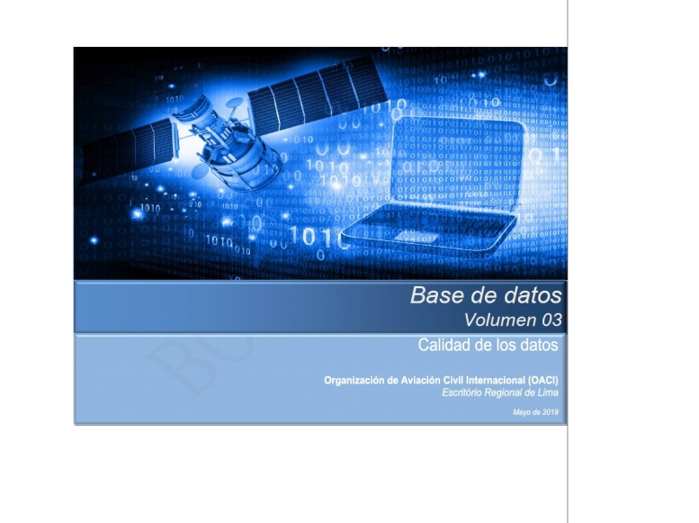


Inicio
EaD
Manual 01
Manual 02
Manual 03
Base de datos
Gráficos
Cursos Advanced
SSP
Enseñanza a Distancia
ECCAIRS
European Co-ordination Centre for Accident and Incident Reporting Systems

Slide 8
Inicio
EaD
Manual 01
Manual 02
Manual 03
Base de datos
Gráficos
Cursos Advanced
SSP
Enseñanza a Distancia
ECCAIRS
European Co-ordination Centre for Accident and Incident Reporting Systems
Enseñanza a distancia

Slide 9

Inicio
EaD
Manual 01
Manual 02
Manual 03
Base de datos
Gráficos
Cursos Advanced
SSP
Enseñanza a distancia
Disminuyendo los costos
“EaD es la modalidad educativa en la cual alumnos y profesores están separados, física o temporalmente y, por eso, se hace necesaria la utilización de medios y tecnologías de información y comunicación, principalmente de internet.”
Trabajar con esta nueva herramienta de enseñanza es dicir que estamos trabajando en la seguridad operacional sin tener incremento de los costos y posibilitando una mayor cantidad de personal capacitado.
Que ningún País se quede atrás

Slide 10
Inicio
EaD
Manual 01
Manual 02
Manual 03
Base de datos
Gráficos
Cursos Advanced
SSP
Enseñanza a Distancia
ECCAIRS
European Co-ordination Centre for Accident and Incident Reporting Systems
Manual 01

Slide 11

Inicio
EaD
Manual 01
Manual 02
Manual 03
Base de datos
Gráficos
Cursos Advanced
SSP
Manual 01
Estandarizar es preciso
En esto Manual se explica detalladamente el sistema ECCAIRS (European Co-ordination Centre for Accident and Incident Reporting Systems), proporcionando una herramienta de entrada de datos comunes para que los usuarios de toda la Región Sudamericana puedan compartir informaciones acerca de accidentes e incidentes.
Esta herramienta común va a facilitar el intercambio e integración de datos electrónicos entre las diferentes organizaciones de distintos países, así como el análisis de datos de seguridad operacional que se originan de múltiples fuentes.

Slide 12
Inicio
EaD
Manual 01
Manual 02
Manual 03
Base de datos
Gráficos
Cursos Advanced
SSP
Enseñanza a Distancia
ECCAIRS
European Co-ordination Centre for Accident and Incident Reporting Systems
Manual 02

Slide 13

Inicio
EaD
Manual 01
Manual 02
Manual 03
Base de datos
Gráficos
Cursos Advanced
SSP
Manual 02
Taxonomías adoptadas
En el Volumen 2, son explicitados los términos – taxonomía ADREP/ECCAIRS, donde los responsables por el ingreso de los datos van tener acceso a todas as informaciones acerca de cada uno de los términos utilizados en el sistema y estandarizados dentro de la Región SAM.

Slide 14
Inicio
EaD
Manual 01
Manual 02
Manual 03
Base de datos
Gráficos
Cursos Advanced
SSP
Enseñanza a Distancia
ECCAIRS
European Co-ordination Centre for Accident and Incident Reporting Systems
Manual 03

Slide 15
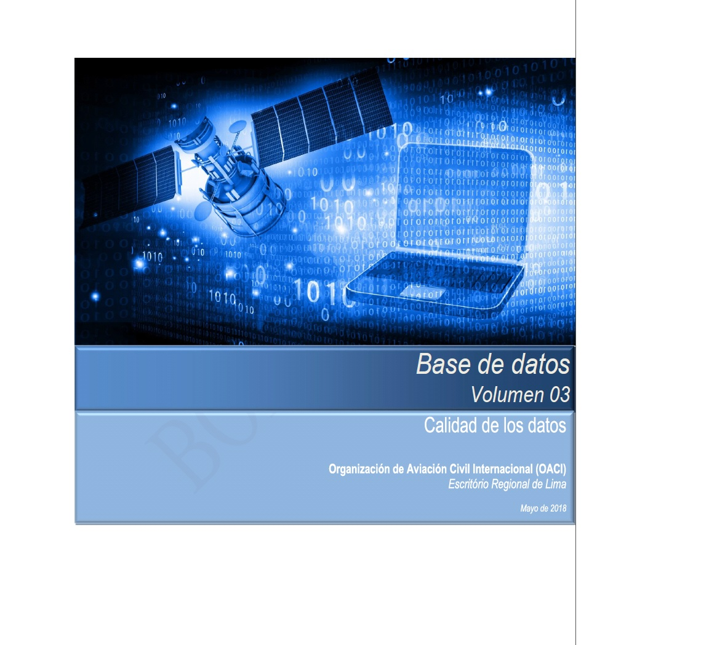
Inicio
EaD
Manual 01
Manual 02
Manual 03
Base de datos
Gráficos
Cursos Advanced
SSP
Manual 03
Trabajando con la calidad
El Manual 03, presenta a los Jefes y Directores de los Órganos y a los especialistas y responsables por el ingreso de datos en el sistema, los métodos recomendados para establecimiento y verificación de la calidad de los datos, siendo presentadas orientaciones acerca del proceso de implementación de la calidad de los datos.

Slide 16
Inicio
EaD
Manual 01
Manual 02
Manual 03
Base de datos
Gráficos
Cursos Advanced
SSP
Enseñanza a Distancia
ECCAIRS
European Co-ordination Centre for Accident and Incident Reporting Systems
Base de datos

Slide 17

Inicio
EaD
Manual 01
Manual 02
Manual 03
Base de datos
Gráficos
Cursos Advanced
SSP
Base de datos
Garantizando la seguridad de la información
Comprehender que es una base de datos, conocer los medios de mejora de los datos cargados y trabajar con la seguridad de las informaciones contenidas en la base debe ser siempre la prioridad de cualquier sistema de informaciones.
Esto EaD propone como objetivo trabajar con todos los involucrados en el sistema ECCAIRS de la Región Sudamericana como forma de garantizar el control de acceso, la capacidad de los expertos y la mejora contínua de la seguridad operacional.

Slide 18
Inicio
EaD
Manual 01
Manual 02
Manual 03
Base de datos
Gráficos
Cursos Advanced
SSP
Enseñanza a Distancia
ECCAIRS
European Co-ordination Centre for Accident and Incident Reporting Systems
Gráficos

Slide 19
Inicio
EaD
Manual 01
Manual 02
Manual 03
Base de datos
Gráficos
Cursos Advanced
SSP
Gráficos
La gestión estatal de los riesgos de seguridad operacional (SRM) es un componente clave del sistema de gestión de la seguridad operacional que incluye la identificación de peligros, la evaluación de los riesgos, la mitigación de los riesgos y la aceptación de los riesgos de seguridad operacional.
Es importante reconocer que esta atraes de los Gráficos generados por el sistema la evaluación de los riesgos y la efectividad de las mitigaciones de los riesgos de seguridad operacional se presentan más eficaces.

Slide 20
Inicio
EaD
Manual 01
Manual 02
Manual 03
Base de datos
Gráficos
Cursos Advanced
SSP
Enseñanza a Distancia
ECCAIRS
European Co-ordination Centre for Accident and Incident Reporting Systems
Cursos Advanced

Slide 21

Inicio
EaD
Manual 01
Manual 02
Manual 03
Base de datos
Gráficos
Cursos Advanced
SSP
Cursos Advanced
Basándose en los principios y fundamentos de gestión de la calidad, el compromiso con la mejora continua se caracteriza por la innovación tecnológica y el perfeccionamiento de los procesos y servicios, cuyas etapas de trabajo y crecimiento deben ser respaldadas por inversiones constantes en tecnología, instrucción de procesos y entrenamiento de recursos humanos.
La plataforma EaD presenta la posibilidad de efectuar el entrenamiento continuo de los expertos y profesionales de todas las áreas del conocimiento.

Slide 22
Inicio
EaD
Manual 01
Manual 02
Manual 03
Base de datos
Gráficos
Cursos Advanced
SSP
Enseñanza a Distancia
ECCAIRS
European Co-ordination Centre for Accident and Incident Reporting Systems
SSP

Slide 23

Inicio
EaD
Manual 01
Manual 02
Manual 03
Base de datos
Gráficos
Cursos Advanced
SSP
SSP
State Safety Program
Para el SSP es muy importante que todos los que se encuentran inmersos en la actividad aeronáutica, trabajen de manera cercana, colaborativa y madura para identificar los peligros de seguridad operacional y garantizar que se adopten las mejores prácticas y reducir los riesgos inherentes a los mismos.
Esto EaD propone establecer una puente entre los datos cargados y el uso correcto de ellos, generando inteligencia operacional y mitigar riesgos y amenazas.

Slide 24
Estandarización ECCAIRS
Organización de Aviación Civil Internacional
Oficina Regional de Lima
Music:
GET UP! by Nicolai Heidlas Music https://soundcloud.com/nicolai-heidlas

